Slide 1
微课网 个人项目报告
徐昊

Slide 2
个人部分的完成情况
完成了对于答题方面的后台操作
前期开发并未封装成类，后期进行了修改
同时进行了其他的后台处理部分，包括登录注册的后台处理，充值购买，特定课程的购买解锁等。
Notes:
后面将主讲答题部分

Slide 3
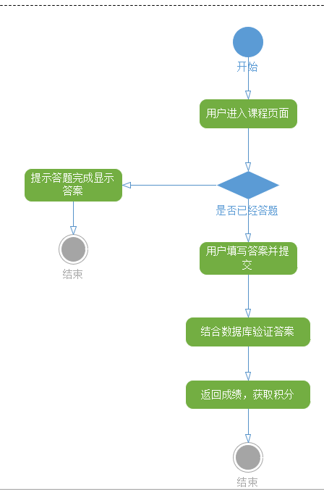
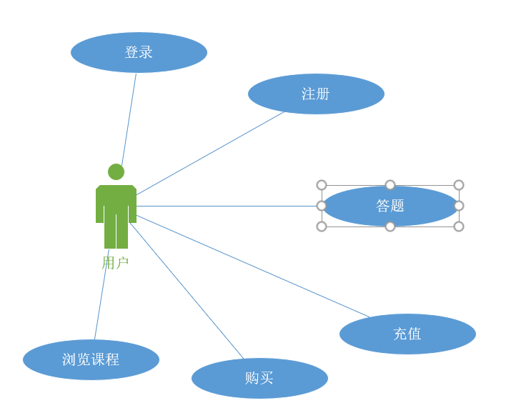
所做的建模分析
Notes:
首先，这是一个用户于该系统的用例图，这里针对答题用例做分析。首先我们是以用户身份开始进行答题，因为以游客身份进行的话，只能观看题目，但不能提交。用户首先进入课程页面，之后判断该用户是否已经完成该课程的题目，若已经完成，则提示答题完成并显示答案；若没有答题过，用户在答题后进行提交，通过后台数据库的对接进行答案的验证，返回得分并获取积分。这里引出我做的部分，主要是后台逻辑，包括这里和下面我要讲的答题评分逻辑。

Slide 4
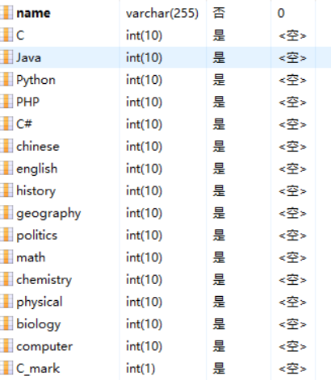
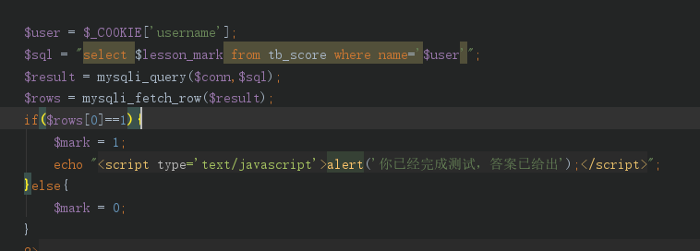
首先是对有没有进行过答题的判断。
在数据库的分数表中，有各个用户在每门课的所得成绩以及是否完成答题的标记。通过检查标记是否存在来判断是否进行过答题。
Notes:
可以看到这有C课程 以及下面的C课程的标记。以C课程为例，如果某用户C_mark的值不为空，则不能再进行答题。但C_mark存在的同时C课程的成绩也必须存在，不使用成绩为不为空来进行判定，是因为要保护用户隐私，防止成绩泄露。

Slide 5
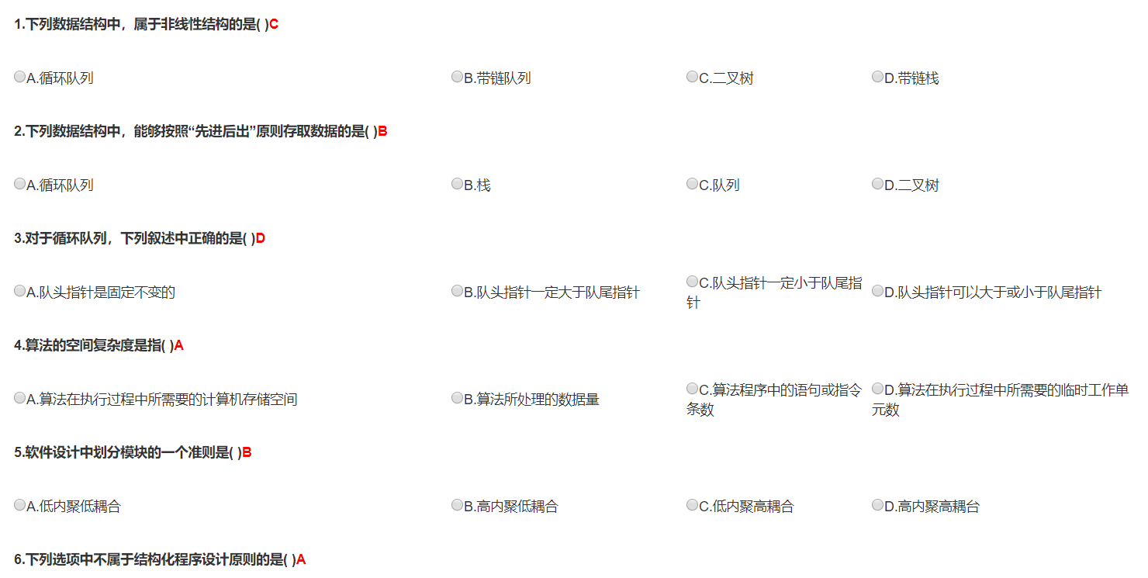
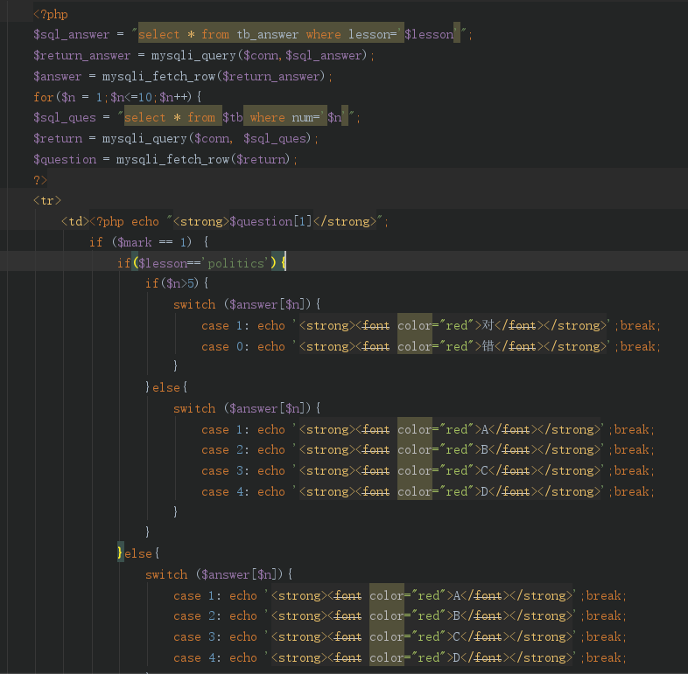
如果已经完成答题，会显示答案
通过数据库导入答案到一个数组中，之后使用switch语句打印答案。
Notes:
数据库中的答案以数字形式存储，1代表A，2代表B依次类推，将数字存储到数组中，对比数字打印答案。

Slide 6
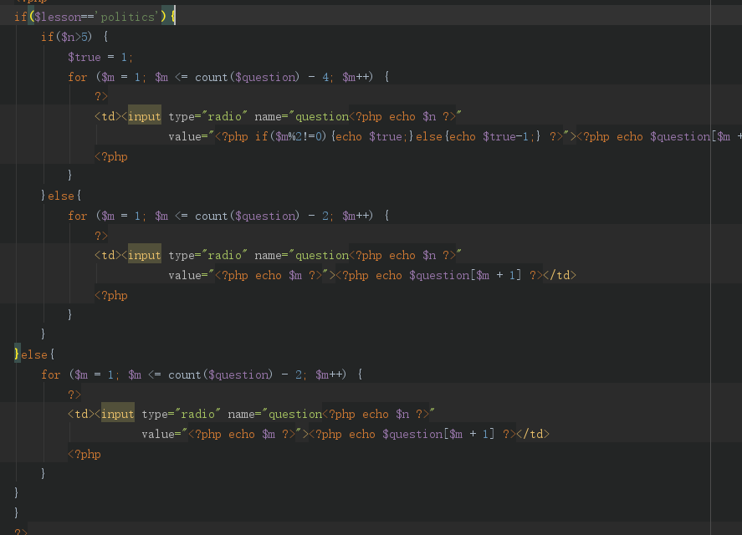
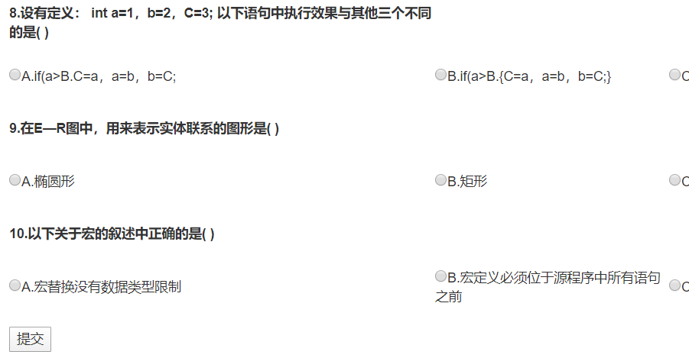
如果没进行过答题，就输入答案提交

Slide 7
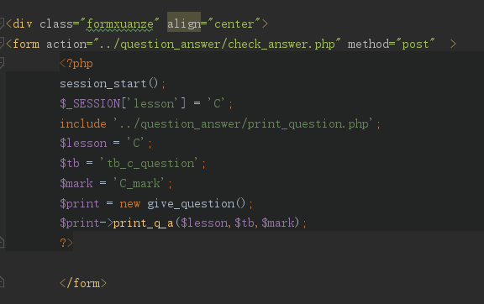
结合数据库对正答案并给出结果
这个课程页面下的提交表单，可以看到表单内的填写内容（也就是题目）是通过PHP代码调用print_question.php的函数来打印在页面上，之后将用户的答案发送至check_answer.php文件进行核对。
传递特定的参数供下一个页面调用答案

Slide 8
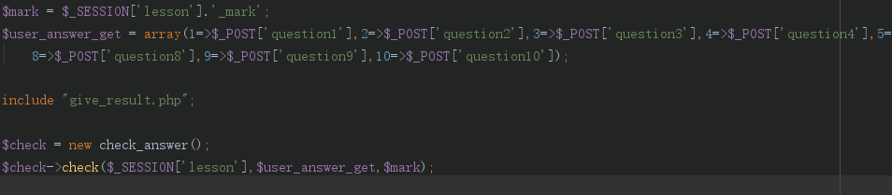
结合数据库对正答案并给出结果
这是一个用来整合用户答案并发送用户答案数组以及课程标记的通用函数。
这里调用give_result.php并向其发送所需要的用户答案数组以及课程标记。

Slide 9
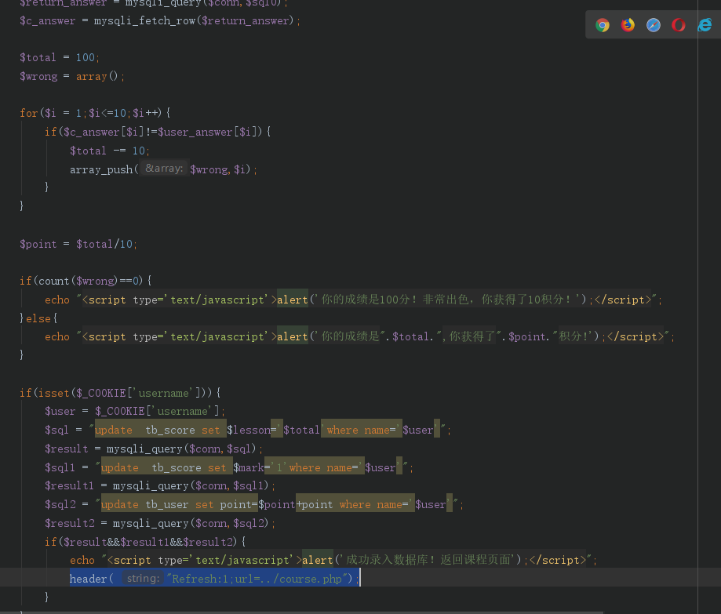
结合数据库对正答案并给出结果
接收来自check_answer.php的调用以及参数后，调用数据库获得该门课程的答案，与用户答案进行比对。
满分100，每错一题扣10分。
分数与积分换算：
10分 = 1积分
之后提示获得分数以及积分

Slide 10
个人心得
之前并没有进行过PHP相关开发，这次实践项目令我收获颇丰。前期对于PHP语法的理解有问题，但是借助之前C++开发的经验，顺利度过了困难期。
PHP后台对于网页的操作很关键，对数据的处理与传递起到了关键的作用。
通过这次的项目也累积到许多开发经验以及一些通用的方法模式。

